Slide 1


20201597 신동준

Slide 2
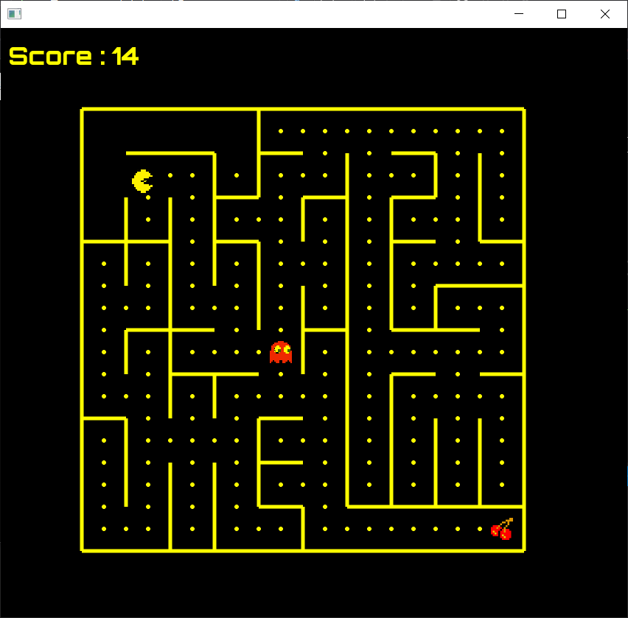
프로젝트 목표

Slide 3


프로젝트 목표
: user
: ghost
: fruit

Slide 4
프로젝트 흐름 요약
종료
메인 메뉴
랭킹 확인(상위 5등)
게임 플레이
아니오
모든
라운드 클리어
사망
네
도전 여부 선택
도전 O
점수 작성
도전 X, 점수 등록

Slide 5
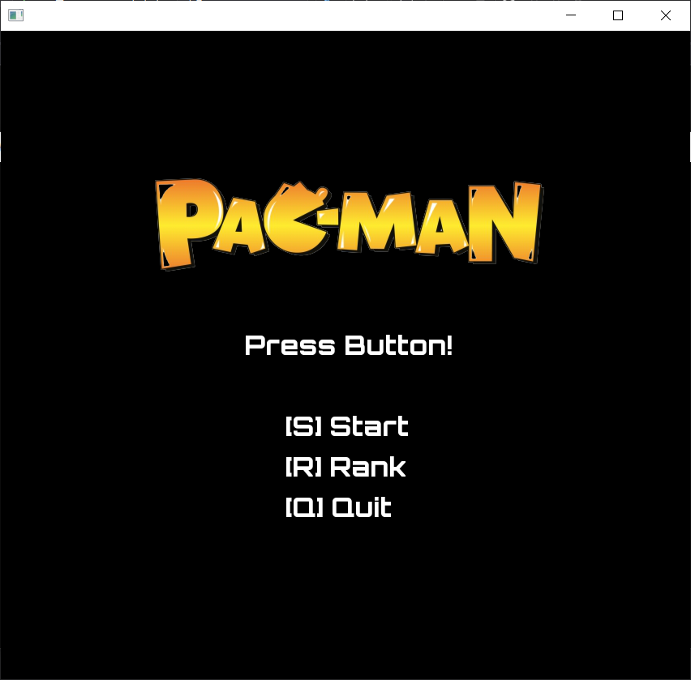
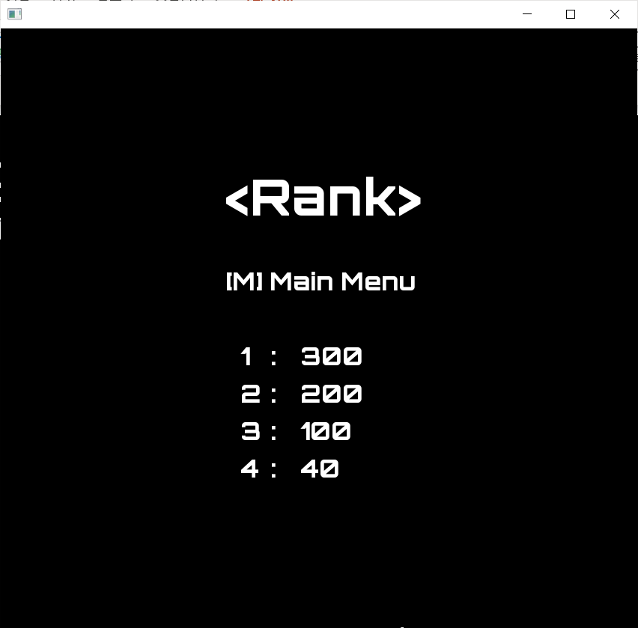
프로젝트 흐름

Slide 6
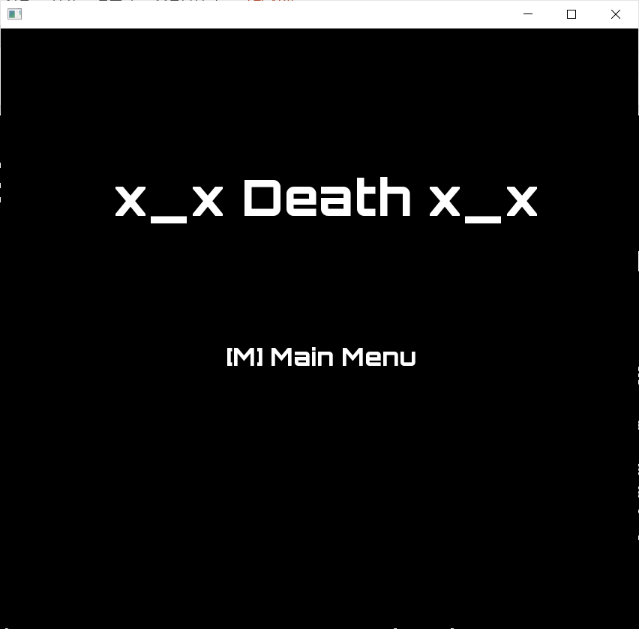
프로젝트 흐름

Slide 7
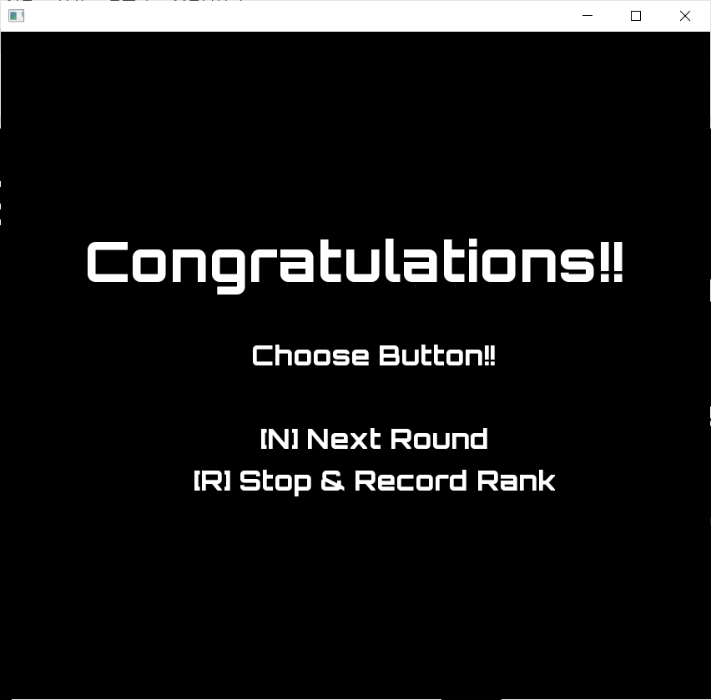
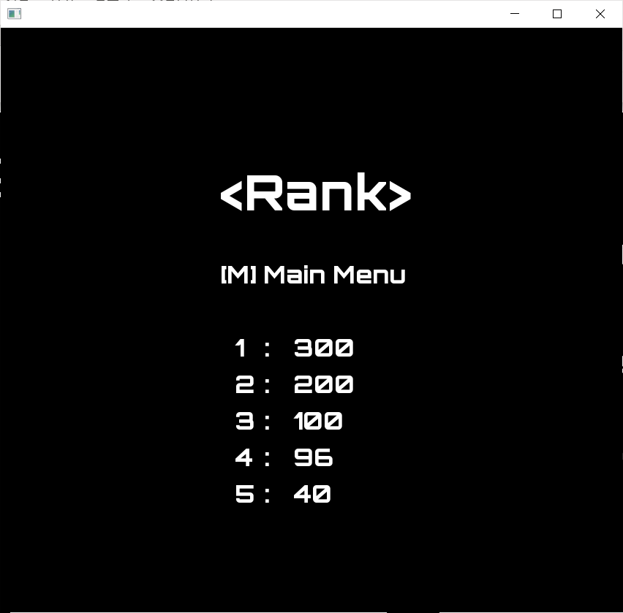
프로젝트 흐름

Slide 8
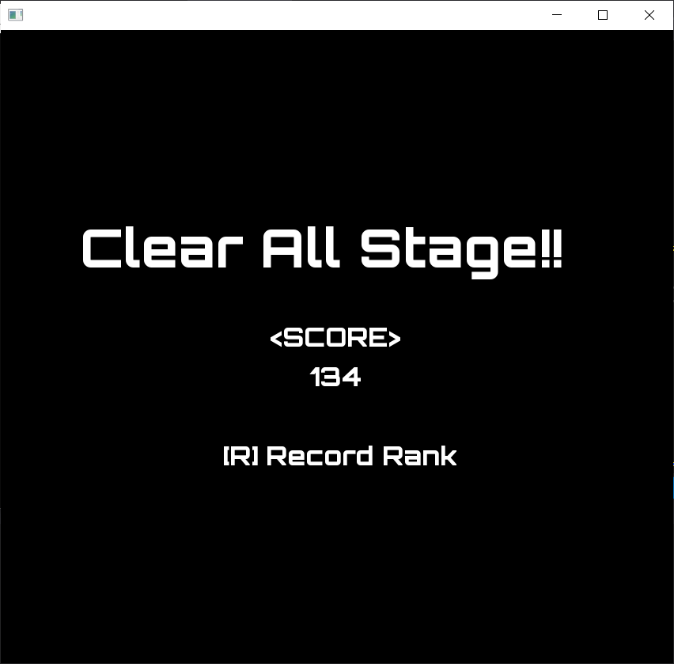
프로젝트 흐름

Slide 9
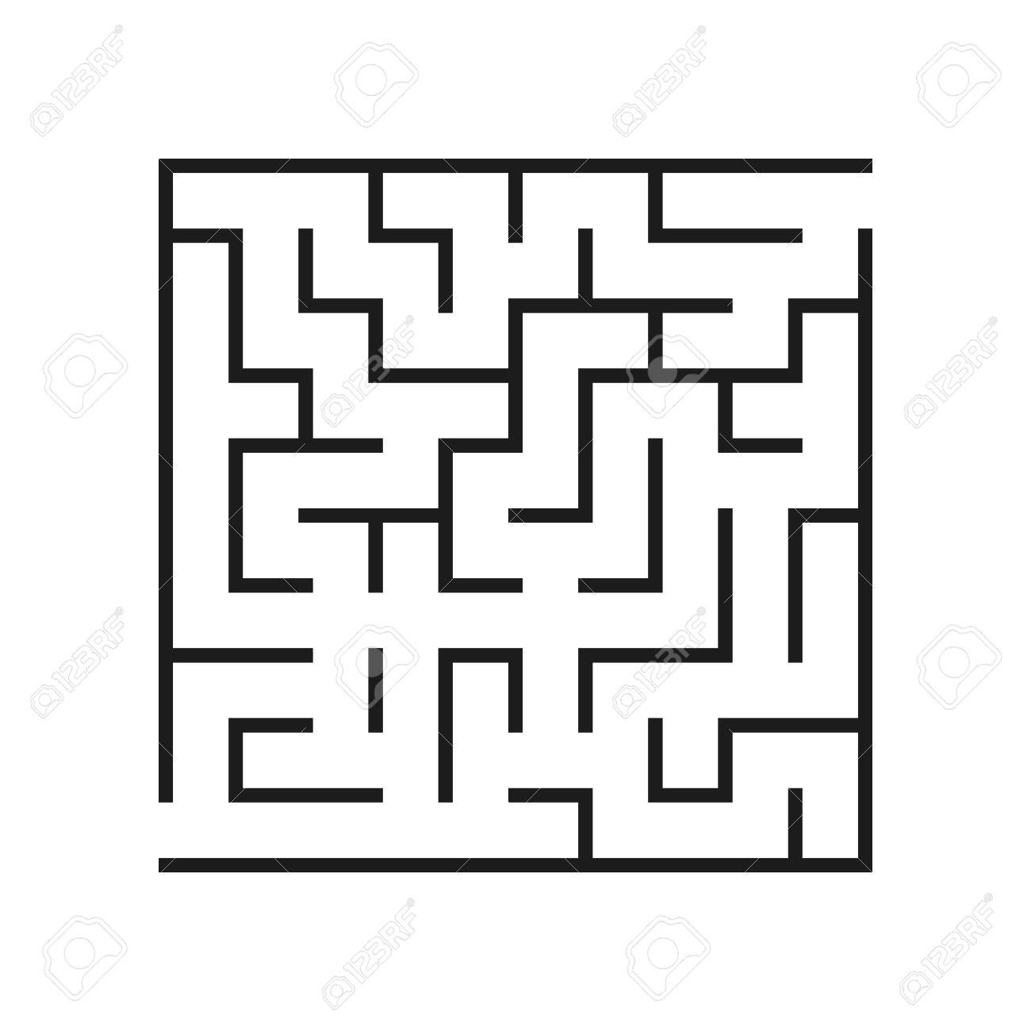
사용된 주요 알고리즘
Eller’s Algorithm
이용해 미로 생성하고
maz라는 확장자로 저장하고
있다가 스테이지 별로
불러와서 사용한다.
: maze

Slide 10
사용된 주요 알고리즘
BFS(Breadth First Search)
이용해 이동경로 설정
Ghost도 벽을 넘지는 못하며,
미로 속에서 유저 시작점과 도착점을 오가면서 유저를 공격한다.
: ghost

Slide 11

사용된 주요 알고리즘
Max Heap (priority queue)
랭킹을 저장하기 위해서 사용함
TXT 파일에 빠르게
Unsorted하게 저장하고,
출력할 때는 Max Heap에 넣으면서 불러와서 높은 점수부터 출력
: ranking

Slide 12
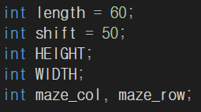
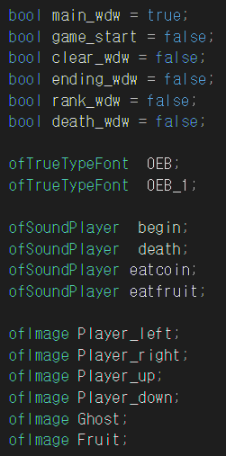
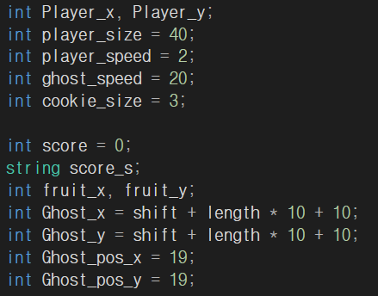
핵심 변수 설명

Slide 13
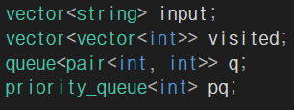
핵심 자료구조 설명

Slide 14


주요 함수 설명

Slide 15




주요 함수 설명

Slide 16






주요 함수 설명

Slide 17
프로젝트 시연

Slide 18
20201597 신동준

